Slide 1
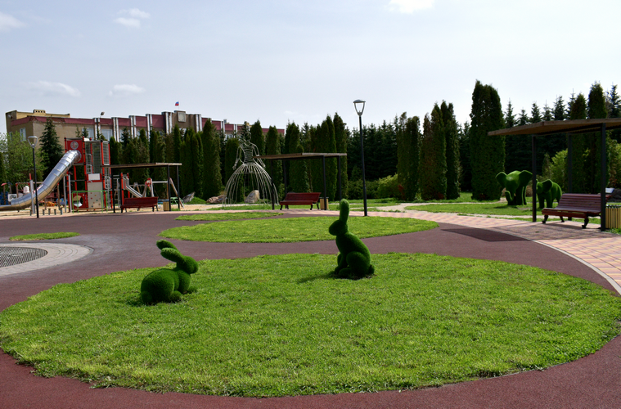
Орловская область
В РАМКЕ СЛЕДУЕТ РАЗМЕСТИТЬ ФОТО ВАШЕГО МУНИЦИПАЛИТЕТА
В РАМКЕ СЛЕДУЕТ КРУПНО РАЗМЕСТИТЬ ГЕРБ ВАШЕГО МУНИЦИПАЛИТЕТА
ИНВЕСТИЦИОННЫЙ ПРОФИЛЬ
КРАСНОЗОРЕНСКИЙ РАЙОН
@ МАТЕРИАЛ ПОДГОТОВЛЕН ПРОЕКТНЫМ ОФИСОМ АДМИНИСТРАЦИИ КРАСНОЗОРЕНСКОГО РАЙОНА

Slide 2
преимущества
ПРЕИМУЩЕСТВА
КРАСНОЗОРЕНСКОГО РАЙОНА
РАЗВИТЫЙ СЕКТОР АГРОПРОМЫШЛЕННОГО КОМПЛЕКСА
56,4% в общем объеме отгруженной продукции в 2022 г.
ТРАНСПОРТНАЯ
ДОСТУПНОСТЬ
РАЙОНА
Автомобильный и ж/д транспорт
БЛИЗОСТЬ
К ОБЛАСТНОМУ ЦЕНТРУ
130 км, наличие железнодорожного сообщения
БОГАТОЕ ИСТОРИКО-КУЛЬТУРНОЕ НАСЛЕДИЕ
НАЛИЧИЕ ИНСТИТУТА РАЗВИТИЯ БИЗНЕСА
СВОБОДНЫЕ ИНВЕСТИЦИОННЫЕ ПЛОЩАДКИ
3 инвестплощадки
ИНВЕСТИЦИОННЫЙ ПРОФИЛЬ КРАСНОЗОРЕНСКИЙ РАЙОН

Slide 3
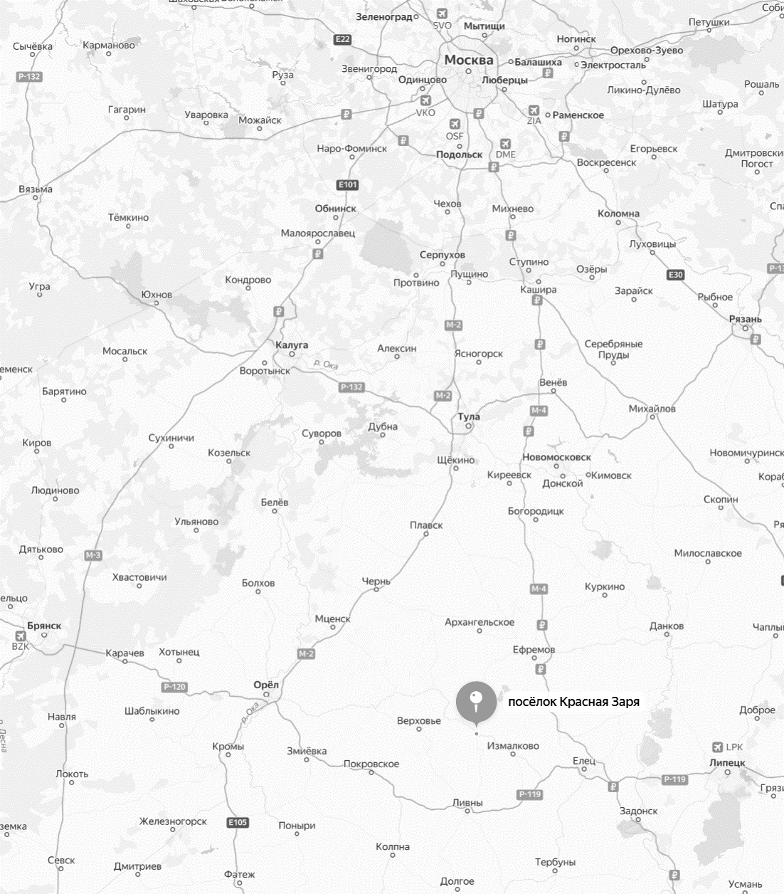
общая характеристика
ОБЩАЯ ХАРАКТЕРИСТИКА
КРАСНОЗОРЕНСКОГО РАЙОНА
Москва
5 146
чел.
1 781
тыс. чел.
численность населения МО, 2023 г.
население п. Красная Заря, 2023 г.
650
км2
40
км2
площадь территории Краснозоренского района
площадь административного центра п. Красная Заря
390 км
5,5 ч.
транспортная доступность округа
автотранспорт
жд
2 автомобильные дороги общего пользования регионального значения: «Залегощь-Верховье-Хомутово-Красная Заря», «Ливны-Красная Заря»
Проходит железная дорога «Орел-Елец»
Орел
Красная заря
131 км
2 ч.
ИНВЕСТИЦИОННЫЙ ПРОФИЛЬ КРАСНОЗОРЕНСКИЙ РАЙОН

Slide 4
социально-экономические показатели
СОЦИАЛЬНО-ЭКОНОМИЧЕСКИЕ ПОКАЗАТЕЛИ
КРАСНОЗОРЕНСКОГО РАЙОНА
СТРУКТУРА ОТГРУЖЕННОЙ ПРОДУКЦИИ ПО ВИДАМ ЭКОНОМИЧЕСКОЙ ДЕЯТЕЛЬНОСТИ В 2022 ГОДУ (%)
объем инвестиций
в основной капитал млрд руб.
средний размер пенсии
руб.
отгрузка продукции
млрд руб.
Обрабатывающее производство
0,5
0,3
4,4
14 756
16 877
18 294
2,9
2,6
53,9
объём розничного товарооборота
млрд руб.
средняя з/п
руб.
общий фонд оплаты труда по полному кругу организаций
млрд руб.
Обеспечение электрической энергией, газом и паром; конденсирование воздуха
0,2
0,2
9,7
28 396
35 286
46 364
0,5
0,6
13,2
Здравохранение, соц. обеспечение
2021
2022
ОО* 2022 год
*В среднем на l муниципалитете Орловской области
Прочие
ИНВЕСТИЦИОННЫЙ ПРОФИЛЬ КРАСНОЗОРЕНСКИЙ РАЙОН

Slide 5
занятость и доходы населения
ЗАНЯТОСТЬ И ДОХОДЫ НАСЕЛЕНИЯ
ПОКАЗАТЕЛИ | ЕД. ИЗМ | 2022 ГОД | 2023 ГОД
среднемесячная заработная плата одного работающего по полному кругу предприятий | руб. | 28396,08 | 35285,72
 | % | 106,7 | 124,3
среднемесячная заработная плата по Краснозоренскому району | руб. | 28 080 | 29 420
реальная заработная плата | руб. | 28396,08 | 35285,72
СРЕДНЕМЕСЯЧНАЯ ЗАРАБОТНАЯ ПЛАТА РАБОТНИКОВ
темп роста*%
127,2
123,9
123,8
*к 2023 году
*темп роста указан в процентах к предыдущему году
СРЕДНЕМЕСЯЧНАЯ ЗАРАБОТНАЯ ПЛАТА РАБОТНИКОВ
ПО ОТРАСЛЯМ В 2022 ГОДУ
0,7 %
15
обрабатывающее производство
чел.
регистрируемая безработица
безработные граждане*
0,42%
161 чел.
показатели по Краснозоренскому району
на 01.01.2023
показатели по Краснозоренскому району
на 01.01.2023
*Нетрудоустроенные граждане на 01.01.2023
ИНВЕСТИЦИОННЫЙ ПРОФИЛЬ КРАСНОЗОРЕНСКИЙ РАЙОН

Slide 6
ресурсная база
РЕСУРСНАЯ БАЗА
КЛИМАТ
МЕСТОРОЖДЕНИЯ И ПРОЯВЛЕНИЯ
умеренно-континентальный с умеренно холодной зимой и неустойчивым летом
> 0,8 млн м3
запасов строительных песков
Залежи известняков, находящихся на небольших глубинах, способствуют минимизации затрат по добыче
средняя температура:
в январе -7℃, в июле + 19℃
пески используются в строительстве
осадков выпадает около 600 мм в год с максимумом летом
кирпично-черепичное сырье (суглинки)
ЛЕСА И ПОЧВЫ
ВОДНЫЕ
ЗЕМЛИ
Наиболее распространены береза, дуб, осина, липа
Территория района относится к Донскому водному бассейну. Здесь берут свое начало небольшие речушки (Плотава, Кривец, Оревка) и пополняют своими водами речку Любовшу, а она с речкой Чернавой вливается в реку Сосна, которая является притоком реки Дон.
общая площадь 65,1 тыс. га
земли с/х назначения
46,6 тыс. га
почвы
преобладают черноземы выщелоченные и оподзоленные
земли промышленности
0,7 тыс. га
ИНВЕСТИЦИОННЫЙ ПРОФИЛЬ КРАСНОЗОРЕНСКИЙ РАЙОН

Slide 7
социальная инфраструктура
СОЦИАЛЬНАЯ ИНФРАСТРУКТУРА
ОБРАЗОВАНИЕ
ЗДРАВООХРАНЕНИЕ
СПОРТ
КУЛЬТУРА И ИСКУССТВО
40,4%*
51,9%**
3 учреждения
121
воспитанник
10
стационарных
коек
6
спортзалов
1
районный Дом культуры
10
сельских клубов
дошкольного образования
12
фельдшерско-акушерских пунктов
6
плоских спортивных
сооружений
1 учреждение
123 учащихся
доп.
образования
3
универсальные спортивные площадки
14 библиотек
43,4%*
41,1%**
8 учреждений
491 учащийся
1
стационарное учреждение
школьного образования
1
детская школа искусств
1
поликлиника
1
хоккейный корт
5
памятников архитектуры и градостроительства
СОСТОЯНИЕ ПОКАЗАТЕЛИ ПО БУЗ ОО «Краснозоренская ЦРБ»
14
военно-мемориальных объектов
износ зданий 48,4%
износ оборудования 72,3%
*уровень балансового износа зданий
**заполняемость учреждений
ИНВЕСТИЦИОННЫЙ ПРОФИЛЬ КРАСНОЗОРЕНСКИЙ РАЙОН

Slide 8
оценка услуг по жизнеобеспечению
ОЦЕНКА УСЛУГ ПО ЖИЗНЕОБЕСПЕЧЕНИЮ
ТРАНСПОРТНОЕ ОБСЛУЖИВАНИЕ
ОРГАНИЗАЦИЯ ТЕПЛОСНАБЖЕНИЯ
ОРГАНИЗАЦИЯ ЭЛЕКТРОСНАБЖЕНИЯ
КАЧЕСТВО АВТОМОБИЛЬНЫХ ДОРОГ
ОРГАНИЗАЦИЯ ВОДОСНАБЖЕНИЯ
ОРГАНИЗАЦИЯ ГАЗОСНАБЖЕНИЯ
ВЫВОДЫ
хорошее качество услуг водоснабжения
удовлетворительное качество услуг теплоснабжения, электроснабжения и транспортного обслуживания
плохое качество автомобильных дорог
ИНВЕСТИЦИОННЫЙ ПРОФИЛЬ (НАИМЕНОВАНИЕ ВАШЕГО МУНИЦИПАЛИТЕТА)

Slide 9
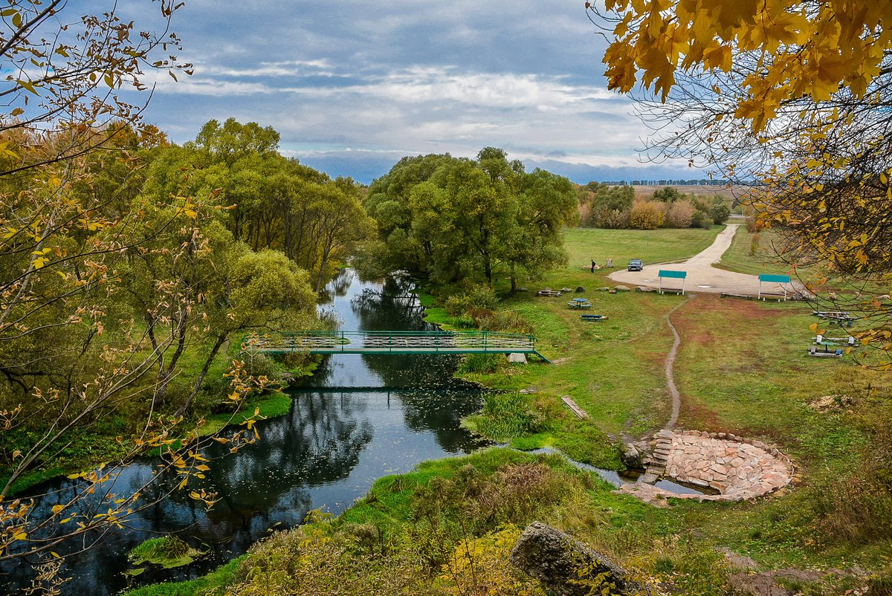
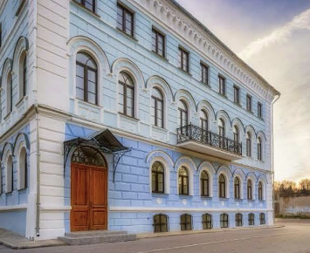
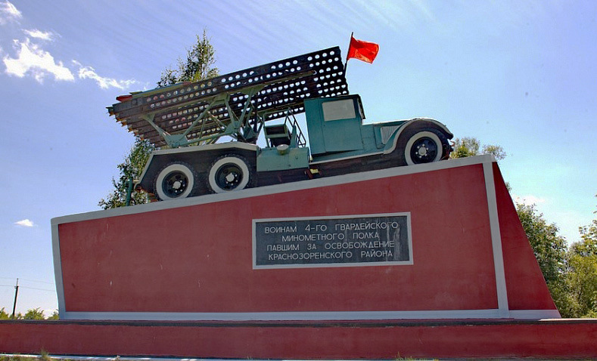
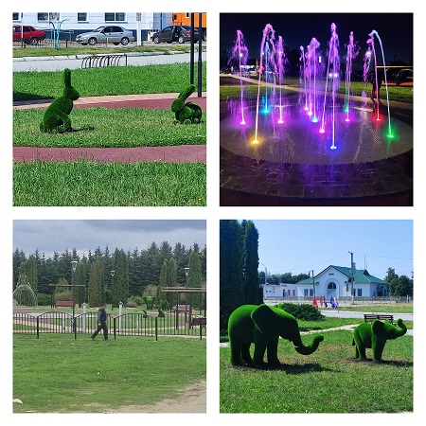
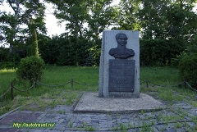
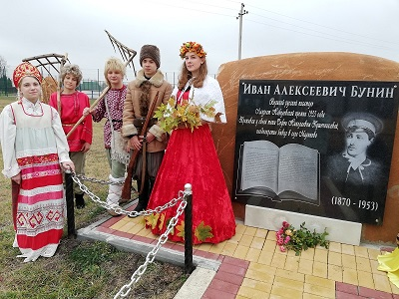
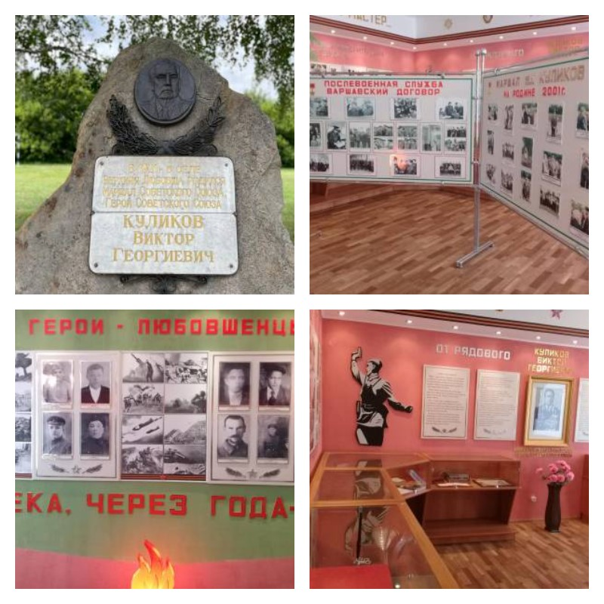
туризм
ГЛАВНЫЕ ТУРИСТИЧЕСКИЕ ДОСТОПРИМЕЧАТЕЛЬНОСТИ КРАСНОЗОРЕНСКОГО РАЙОНА
500 человек
посетило музей в 2022 г.
Мемориал «Легендарная Катюша» д. Карасевка
Родник д. Елагино
Экскурсии на постоянной основе не проводятся , люди посещают места самостоятельно, оставляют отзывы в социальных сетях
Детская площадка п. Красная Заря
Усадьба Д. Давыдова дер. Давыдово
география туристов
Орел
Липецк
Измалково
Хомутово
Верховье
Барельеф И.А. Бунину, и музей Хлеба с. Малиново
МУЗЕЙ Маршала Куликова В.Г с. В-Любовша
ИНВЕСТИЦИОННЫЙ ПРОФИЛЬ КРАСНОЗОРЕНСКИЙ РАЙОН

Slide 10
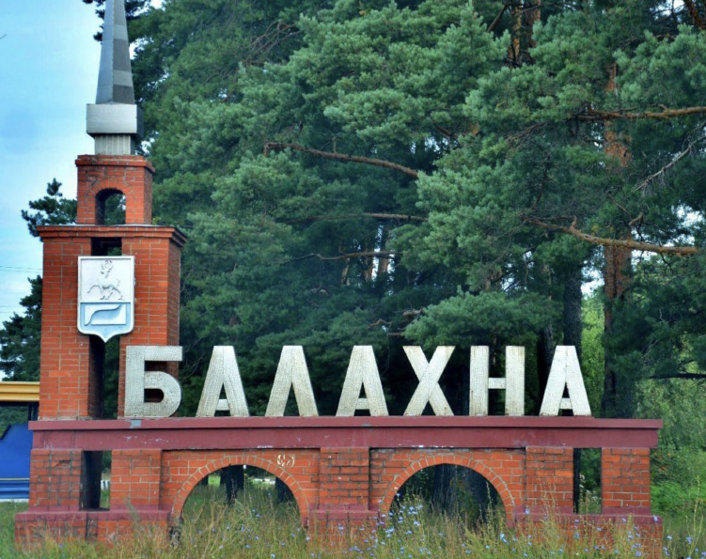
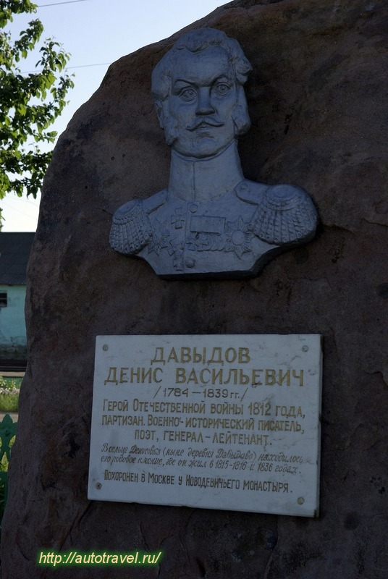
туризм
ТУРИЗМ
ЗНАКОВЫЕ СОБЫТИЯ
2024 г. - 240 лет со дня рождения Д. Давыдова
212 лет – Отечественной войне 1812 года
240 лет со Дня рождения Д. Давыдова – поэта, партизана, героя Отечественной войны 1812 г.
ПЛАНИРУЕТСЯ
благоустройство места усадьбы в д. Давыдово
проведение праздничных мероприятий для жителей района
*Юбилейные даты 2022 года
ИНВЕСТИЦИОННЫЙ ПРОФИЛЬ (НАИМЕНОВАНИЕ ВАШЕГО МУНИЦИПАЛИТЕТА)

Slide 11
позиция предпринимателей
ПОЗИЦИЯ ПРЕДПРИНИМАТЕЛЕЙ*
ВЫВОД
Инвестиционный климат требует улучшений
ОСНОВНЫЕ ТРУДНОСТИ
при реализации инвестиционных проектов
Сложности с оформлением документов (большое количество документов и требуемых разрешений)
Финансовые трудности (необходимость использования заемных средств для развития бизнеса)
Трудности с созданием/модернизацией инженерной инфраструктуры
ГЛАВНАЯ ПРИЧИНА,
по которой компании не реализуют инвестиционные проекты
Ограничена возможность реализации инвестиционных проектов за счёт собственных средств, сложность с привлечением заемных средств
ПРОЧИЕ ВЫВОДЫ
Текущих мер государственной поддержки недостаточно
Необходимо развивать дорожно-транспортную инфраструктуру
*На основании опроса предпринимателей МО
ИНВЕСТИЦИОННЫЙ ПРОФИЛЬ КРАСНОЗОРЕНСКИЙ РАЙОН

Slide 12
анализ интервью администрации
АНАЛИЗ-ИНТЕРВЬЮ АДМИНИСТРАЦИИ
ОСНОВНЫЕ ПРОБЛЕМЫ
ВОЗМОЖНЫЕ РЕШЕНИЯ
Отсутствие эффективной коммуникации между представителями бизнеса и администрацией МО
Своевременная отработка обращений представителей бизнеса, расширение каналов информирования предпринимателей о мерах поддержки
Инвестиционный уполномоченный не может напрямую обратиться к инвестору
Создание проектного офиса и составление дорожной карты для инвесторов, а также активное информирование предпринимателей и инвесторов о преимуществах работы с инвестиционным уполномоченным
Потребность в более активной поддержке со стороны Корпорации развития Орловской области
Самостоятельное выстраивание регулярных коммуникаций по интересующим проектам
Отток кадров, нехватка специалистов
Содействие в релокации специалистов из других населенных пунктов
ИНВЕСТИЦИОННЫЙ ПРОФИЛЬ КРАСНОЗОРЕНСКИЙ РАЙОН

Slide 13
SWOT-анализ
SWOT-АНАЛИЗ
МУНИЦИПАЛЬНОГО ОКРУГА
СИЛЬНЫЕ СТОРОНЫ
СЛАБЫЕ СТОРОНЫ
Развитый сектор агропромышленного комплекса (56,4% в общем объеме отгруженной продукции в 2022 г.)
Район расположен в Центральном Федеральном округе, относительная близость к г. Москва (400 км)
Развитое транспортное сообщение (ж/д и автомобильный транспорт)
Наличие месторождений песка, глины, известняка пригодных для производства строительных материалов
Отсутствие предприятий переработки сельхозпродукции
Нехватка квалифицированных кадров, отток кадров в крупные города
Высокий износ сетей водоснабжения и водоотведения
Неудовлетворительное состояние региональных дорог
ВОЗМОЖНОСТИ
УГРОЗЫ
Создание перерабатывающих предприятий
Организация предпринимательства, самозанятости населения в личных подсобных хозяйствах
Создание туристических троп/маршрутов
Наличие свободных инвестиционных площадок
Неблагоприятная демографическая ситуация
Негативное воздействие хозяйственной деятельности на окружающую среду
Низкий уровень цен на сельскохозяйственную продукцию
Рост тарифов на коммунальное обслуживание
ИНВЕСТИЦИОННЫЙ ПРОФИЛЬ КРАСНОЗОРЕНСКИЙ РАЙОН

Slide 14
контент-анализ социальных сетей
КОНТЕНТ-АНАЛИЗ СОЦИАЛЬНЬIХ СЕТЕЙ
ПРОБЛЕМЫ
ВОЗМОЖНЫЕ РЕШЕНИЯ
Низкое качество жилищно-коммунальных услуг, высокий износ коммунальных сетей
Участие в региональных программах по капитальному ремонту и модернизации систем ЖКХ
Загрязнение окружающей среды
(замусоренность отдельных частей района, несвоевременный вывоз мусора)
Работа с региональными властями по соблюдению сроков вывоза мусора
Нехватка квалифицированных специалистов в районной центральной больнице
Содействие региональных властей в релокации медицинских работников из других населенных пунктов путем выделения ведомственного жилья
Несвоевременная расчистка дорог в зимнее время
Обновление парка снегоочистительной техники
Плохое состояние дорожного покрытия в некоторых населенных пунктах (в т.ч. отсутствие освещения)
Участие в государственных программах по финансированию проектов ремонта и модернизации дорожной инфраструктуры
ИНВЕСТИЦИОННЫЙ ПРОФИЛЬ КРАСНОЗОРЕНСКИЙ РАЙОН

Slide 15
организационные проблемы
ОРГАНИЗАЦИОННЫЕ ПРОБЛЕМЫ,
ПРЕПЯТСТВУЮЩИЕ РАЗВИТИЮ МО
большой объем бюрократических вопросов при реализации инвестиционного проекта
бюрократические проблемы
отсутствие эффективной
коммуникации между представителями бизнеса и администрацией МО
в т.ч. необходима регулярная рассылка информации о мерах поддержки со стороны администрации
высокий износ сетей водоснабжения
и водоотведения
инженерная инфраструктура
ключевые направления
технические проблемы
кадровые проблемы
нехватка рабочих кадров
в т.ч в медицинских учреждениях района
отток населения
в крупные города
ИНВЕСТИЦИОННЫЙ ПРОФИЛЬ КРАСНОЗОРЕНСКИЙ РАЙОН

Slide 16
ТОП-действия администрации
ТОП-ДЕЙСТВИЯ АДМИНИСТРАЦИИ
СФЕРА | ДЕЙСТВИЯ АДМИНИСТРАЦИИ | ОЧЕРЁДНОСТЬ | ВАЖНОСТЬ* | СТОИМОСТЬ** | ВРЕМЯ** | ИТОГОВЫЙ БАЛЛ
Строительство обхода п. Красная Заря | Информирование предпринимателей о будущих изменениях в дорожно-транспортной инфраструктуре | ТОП-1 | 5 | 5 | 4 | 14
 | Информирование инвесторов о новых логистических и иных возможностях при реализации проекта | ТОП-2 | 4 | 5 | 3 | 12
Нивелирование угрозы выбора инвестором другого муниципального образования | Использование буклетов и других информационных материалов для презентации сильных сторон и возможностей МО перед потенциальными инвесторами | ТОП-1 | 4 | 5 | 5 | 14
 | Развитие каналов информирования: модернизация сайта, использование профильных ресурсов для информирования о площадках, публикация рекламных и иных материалов на популярных интернет-ресурсах | ТОП-2 | 5 | 3 | 2 | 10
Кадровые проблемы | Организация регулярных встреч и мастер-классов предприятий со школьниками для популяризации рабочих специальностей | ТОП-1 | 5 | 4 | 3 | 12
 | Содействие в релокации работников из других населенных пунктов | ТОП-2 | 4 | 1 | 2 | 7
Развитие туризма | Привлечение бизнеса для участия в туризме и помощь в разработке маршрутов со стороны администрации | ТОП-1 | 5 | 5 | 3 | 13
 | Организация ежегодных мероприятий с целью сохранения и развития культурного наследия района | ТОП-2 | 4 | 3 | 3 | 10
Развитие предпринимательства | Регулярная рассылка информации о мерах поддержки со стороны администрации | ТОП-1 | 5 | 5 | 5 | 15
 | Активная работа с Корпорацией развития и проявление инициативы по созданию новых проектов и привлечению инвесторов | ТОП-2 | 5 | 4 | 3 | 12
*5-наибольшая важность, 1-наименьшая важность
**5-наименьшая стоимость/время, 1-наибольшая стоимость/время
ИНВЕСТИЦИОННЫЙ ПРОФИЛЬ КРАСНОЗОРЕНСКИЙ РАЙОН

Slide 17
МЕХАНИЗМЫ РЕАЛИЗАЦИИ ИНВЕСТИЦИОННОГО ПРОФИЛЯ
ИНВЕСТИЦИОННЫЙ ПРОФИЛЬ КРАСНОЗОРЕНСКИЙ РАЙОН

Slide 18
основные организации
ОСНОВНЫЕ ОРГАНИЗАЦИИ
НАИМЕНОВАНИЕ КОМПАНИИ | СФЕРА ДЕЯТЕЛЬНОСТИ | ВЫРУЧКА млн руб. | РАБОЧИЕ чел.
АО «РФК» | Производство лекарственных препаратов и материалов, применяемых в медицинских целях | 2241,1 | 262
ООО «ВИКО» | Производство и реализация продукции отрасли растениеводства и животноводства | 468,8 | 189
ООО «КалининАгро» | Производство и реализация продукции отрасли растениеводства и животноводства | 77,5 | 33
ТнВ «Малиновское» | Производство и реализация продукции отрасли растениеводства и животноводства | 53,4 | 36
ИНВЕСТИЦИОННЫЙ ПРОФИЛЬ КРАСНОЗОРЕНСКИЙ РАЙОН

Slide 19
ключевые компетенции
КЛЮЧЕВЫЕ КОМПЕТЕНЦИИ
АО «РФК»
ООО «ВИКО»
на рынке более 17 лет
на рынке более 17 лет
Ведущий производитель некоторых видов фармацевтической продукции и антисептиков на российском рынке
Деятельность направлена на повышение производства продукции растениеводства и животноводства
2 производственные площадки на территории муниципального образования:
п. Ключики, ул. Заводская, д.12А;
с. Верхняя Любовша, ул. Набережная,д.1
Валовый сбор зерна в весе после доработки за 2022 год составил 28,7 тыс. тонн
Произведено молока за 2022 год 1846 тонн. Надой на 1 корову составил 3874 кг
ИНВЕСТИЦИОННЫЙ ПРОФИЛЬ КРАСНОЗОРЕНСКИЙ РАЙОН

Slide 20
специализация района
СПЕЦИАЛИЗАЦИЯ РАЙОНА И ТРЕНДЫ РАЗВИТИЯ
СПЕЦИАЛИЗАЦИЯ
ТРЕНД
ЭФФЕКТЫ
РЕЗУЛЬТАТЫ
СЕЛЬСКОХОЗЯЙСТВЕННОЕ ПРОИЗВОДСТВО
Выращивание овощей
следование концепции устойчивого развития
повышение технологичности производства
рост объёмов производства и доходов
усиление позиции местных производителей
создание новых рабочих мест
СЕЛЬСКОХОЗЯЙСТВЕННОЕ ПРОИЗВОДСТВО
Выращивание ягод
следование концепции устойчивого развития
повышение технологичности производства
рост объёмов производства и доходов
усиление позиции местных производителей
создание новых рабочих мест
ДЕЯТЕЛЬНОСТЬ АДМИНИСТРАТИВНАЯ
И СОПУСТВУЮЩИЕ ДОПОЛНИТЕЛЬНЫЕ УСЛУГИ
туризм
развитие туризма
рост популярности района
увеличение туристического потока
повышение туристической привлекательности района
ПЕРЕРАБОТКА ПРОДУКЦИИ
рост спроса на консервированную продукцию
рост доходов, увеличение спроса на продукцию
расширение рынков сбыта местных производителей
повышение инвестиционной привлекательности
ИНВЕСТИЦИОННЫЙ ПРОФИЛЬ КРАСНОЗОРЕНСКИЙ РАЙОН

Slide 21
реализуемые инвестиционные проекты
РЕАЛИЗУЕМЫЕ ИНВЕСТИЦИОННЫЕ ПРОЕКТЫ
НАИМЕНОВАНИЕ КОМПАНИИ | СФЕРА ДЕЯТЕЛЬНОСТИ | ИНВЕСТИЦИИ млн руб. | СРОКИ РЕАЛИЗАЦИИ
ИП Глава КФХ Адоньев Н.В. | Вложение в оборудование, сельскохозяйственную технику | 43,0 | 2021-2023
ИП Глава КФХ Верховцев Ю.С. | Вложение в оборудование | 7,3 | 2022
ИП Щиголев С.Н. | Вложение в оборудование | 2,2 | 2025-2026
ИНВЕСТИЦИОННЫЙ ПРОФИЛЬ КРАСНОЗОРЕСКИЙ РАЙОН

Slide 22
инвестиционные ниши
ИНВЕСТИЦИОННЫЕ НИШИ
РАЗВИТИЕ ПРЕДПРИНИМАТЕЛЬСТВА
ОТКРЫТИЕ
НОВОГО БИЗНЕСА
ЭКОЛОГИЯ И ТУРИЗМ
Имущественная поддержка для предприятий малого бизнеса
Оказание консультационной поддержки: помощь в получении грантов, проработке проектов, поиске инвестиционных ниш и пр.
Создание ягодной фермы
Создание хозяйства по выращиванию овощей, в том числе в закрытом грунте
Открытие цеха по переработке овощной продукции
Комплексная застройка жилья (ИЖС)
Развитие туризма
Строительство глэмпинга для комфортного отдыха на природе
ИНВЕСТИЦИОННЫЙ ПРОФИЛЬ КРАСНОЗОРЕСКИЙ РАЙОН

Slide 23
инвестиционные ниши
ИНВЕСТИЦИОННЫЕ НИШИ,
ПОДРАЗУМЕВАЮЩИЕ ИНТЕГРАЦИОННЫЕ РЕШЕНИЯ*
РЕШЕНИЕ
ПРЕДПОСЫЛКИ
ПОЯСНЕНИЕ
РАЗВИТИЕ ХОЗЯЙСТВА ПО ВЫРАЩИВАНИЮ ОВОЩЕЙ, В ТОМ ЧИСЛЕ В ЗАКРЫТОМ ГРУНТЕ
Возможности расширения функциональности существующего хозяйства
Создание цеха переработки продукции на базе текущего производства
Расширение производства и увеличение доходов
Создание новых рабочих мест
ПРОИЗВОДСТВО ЯГОДНОЙ ПРОДУКЦИИ
Возможность создания нового производства
Позволит оптимизировать бизнес-процессы
Создание нового производства
Создание новых рабочих мест
РАЗВИТИЕ ТУРИЗМА
Наличие исторических мест, которые было бы интересно посетить туристам
Популяризация культурного наследия района
*Данные решения выбраны на основе сфер деятельности предприятий, возможностей интеграций и потенциалу развития покупала компаний и отраслей
ИНВЕСТИЦИОННЫЙ ПРОФИЛЬ КРАСНОЗОРЕНСКИЙ РАЙОН

Slide 24
свободные инвестиционные площадки
СВОБОДНЫЕ ИНВЕСТИЦИОННЫЕ ПЛОЩАДКИ
3
1 brownfield
ИНВЕСТИЦИОННЫЕ ПЛОЩАДКИ
2 greenfield
ТАРИФЫ
41,01 руб.
холодная вода (м3)
6,77811 руб.
природный газ (м3)
26,8 руб.
водоотведение (м3)
3 ,36 руб.
электроэнергия (кВт ч.)
Ознакомиться с подробной информацией о площадках, точках подключения, ресурсных мощностях, транспортной и инженерной инфраструктуре можно на сайте https://krzarya.ru/
Ознакомиться с реестром муниципального имущества в округе можно на сайте https://krzarya.ru/
ИНВЕСТИЦИОННЫЙ ПРОФИЛЬ КРАСНОЗОРЕНСКИЙ РАЙОН

Slide 25
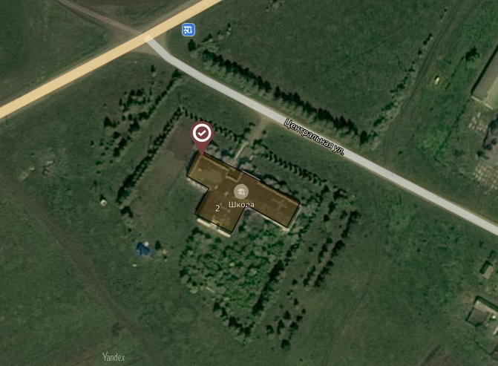
свободные инвестиционные площадки
СВОБОДНЫЕ ИНВЕСТИЦИОННЫЕ ПЛОЩАДКИ
Кадастровый номер | 57:21:0410101:99
Площадь | 1 328 кв. м
Адрес | Орловская область, р-н Краснозоренский, д. Протасово, здание школы
Категория земель | Земли населенных пунктов
Вид разрешенного использования | Для эксплуатации и обслуживания зданий школы
Инфраструктура | Автомобильная дорога с твердым покрытием. Коммуникации подведены к зданию
Правообладатель участка | Муниципальное образование «Краснозоренский район»
ИНВЕСТИЦИОННЫЙ ПРОФИЛЬ КРАСНОЗОРЕНСКИЙ РАЙОН

Slide 26
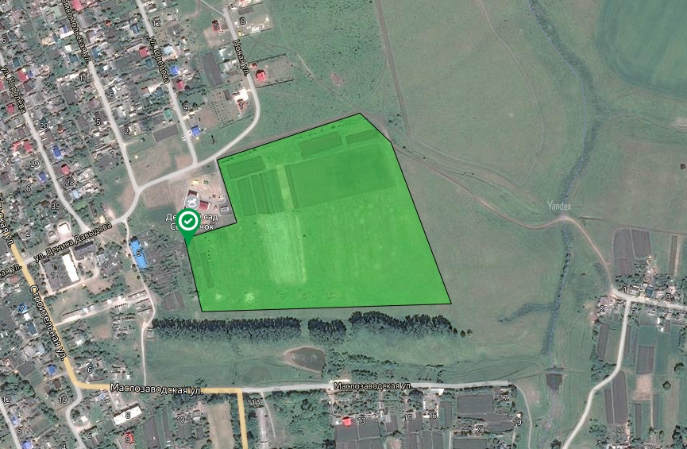
свободные инвестиционные площадки
СВОБОДНЫЕ ИНВЕСТИЦИОННЫЕ ПЛОЩАДКИ
Кадастровый номер | 57:21:0010208:78
Площадь | 142 600 кв. м.
Адрес | Орловская область, р-н Краснозоренский, п. Красная Заря
Категория земель | Земли населенных пунктов
Вид разрешенного использования | Под жилищное строительство
Инфраструктура | Автомобильная дорога с твердым покрытием примыкает к земельному участку. Имеется возможность подведения сетей инженерно-технического обеспечения и объектов инженерной инфраструктуры. Объекты водоснабжения, электрические сети на расстоянии 50 м. До газопровода 100 м. Расстояние от земельного участка до жилых массивов 50 м.
Правообладатель участка | Государственная не разграниченная
ИНВЕСТИЦИОННЫЙ ПРОФИЛЬ КРАСНОЗОРЕНСКИЙ РАЙОН

Slide 27
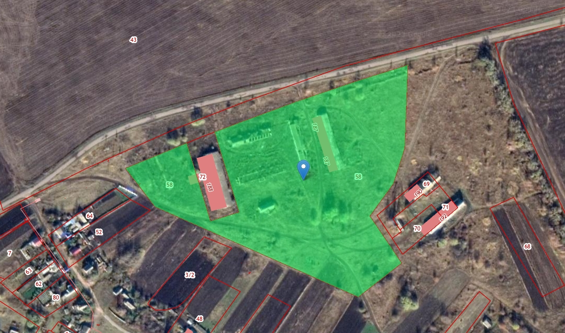
свободные инвестиционные площадки
СВОБОДНЫЕ ИНВЕСТИЦИОННЫЕ ПЛОЩАДКИ
Кадастровый номер | 57:21:0400101:58
Площадь | 64 335 кв. м
Адрес | Орловская область, Краснозоренский район, с/п Покровское , д. Карпово
Категория земель | Земли населенных пунктов
Вид разрешенного использования | Для строительства зданий и сооружений сельскохозяйственного назначения
Инфраструктура | Автомобильная дорога с твердым покрытием. Коммуникации подведены к границам участка.
Правообладатель участка | Государственная не разграниченная
ИНВЕСТИЦИОННЫЙ ПРОФИЛЬ КРАСНОЗОРЕНСКИЙ РАЙОН

Slide 28
методология разработки
ДИАГНОСТИЧЕСКАЯ КАРТА МО ПО РАБОТЕ С ИНВЕСТОРАМИ И МЕХАНИЗМ РАБОТЬI С НИМИ
МЕХАНИЗМЫ РАБОТЫ
КАК ЕСТЬ
КАК ДОЛЖНО БЫТЬ
ИНФОРМИРОВАНИЕ ИНВЕСТОРОВ И ПРЕДПРИНИМАТЕЛЕЙ
Сайт администрации, регулярная коммуникация с предпринимателями (рассылки на почты предпринимателей, звонки, ежегодные встречи)
Сайт администрации, статьи на сайтах для инвесторов и предпринимателей, регулярная коммуникация: с предпринимателями (почтовая рассылка, звонки, общий чат администрации с предпринимателями)
ИНФРАСТРУКТУРА
НА ИНВЕСТИЦИОННЫХ ПЛОЩАДКАХ
Создание инфраструктуры по запросу инвестора
Создание инженерной и транспортной инфраструктуры до прихода инвестора на объект с целью экономии времени
РАБОТА С ИНВЕСТОРАМИ
БЕЗ ИНВЕСТИЦИОННОГО ПЛАНА
Проводятся переговоры и осмотр инвестиционных площадок по запросу инвестора
Создание проектной команды, которая составляет инвестиционные планы и выводит проекты на площадки
РЕШЕНИЕ И УСКОРЕНИЕ РАССМОТРЕНИЯ АДМИНИСТРАТИВНЫХ ВОПРОСОВ
Личное сопровождение и контроль инвестиционным уполномоченным каждого крупного проекта на всех стадиях его реализации
Личное сопровождение и контроль инвестиционным уполномоченным каждого крупного проекта на всех стадиях его реализации
РАБОТА С ПОТЕНЦИАЛЬНЫМИ ИНВЕСТОРАМИ
Подготовка к возможному приходу инвесторов, при возникновении интереса с их стороны
Подготовка к возможному приходу инвесторов, создание информационно-аналитических буклетов, сохранение контактов потенциальных инвесторов, составления списка для дальнейшей регулярной коммуникации
РАБОТА С РЕАЛИЗОВАННЫМИ ПРОЕКТАМИ НА ИНВЕСТИЦИОННЫХ ПЛОЩАДКАХ
Регулярная обратная связь и помощь
с дальнейшим развитием в случае необходимости
Регулярная обратная связь и помощь
с дальнейшим развитием в случае необходимости
ИНВЕСТИЦИОННЫЙ ПРОФИЛЬ КРАСНОЗОРЕНСКИЙ РАЙОН

Slide 29
меры господдержки
МЕРЫ ГОСУДАРСТВЕННОЙ ПОДДЕРЖКИ
Проведение совещаний, круглых столов с предпринимателями и самозанятыми по актуальным вопросам осуществления их деятельности, в том числе с участием контрольно-надзорных органов.
Организация дополнительного профессионального обучения граждан в сфере предпринимательства и самозанятости реализуются КУ ОО «Центр занятости населения Краснозоренского района», а также ОАО «Орловский региональный гарантийный фонд» (г. Орел, ул. Ленина, д.1).
Консультирование и информирование начинающих предпринимателей и самозанятых по вопросам ведения их деятельности, получения разного рода государственной и муниципальной поддержки.
Оказание эффективной имущественной поддержки осуществляется в виде передачи во владение и (или) в пользование муниципального имущества, в том числе земельных участков, зданий, строений, сооружений, оборудования, транспортных средств и др. на возмездной или безвозмездной основе в соответствии с принятыми нормативными актами.
Путеводитель по мерам господдержки субъектов инвестиционной деятельности в Орловской области
Инвестиционный портал Орловской области
invest-orel.ru
Инвестиционная карта Российской Федерации
invest-gov.ru
ИНВЕСТИЦИОННЫЙ ПРОФИЛЬ КРАСНОЗОРЕНСКИЙ РАЙОН

Slide 30
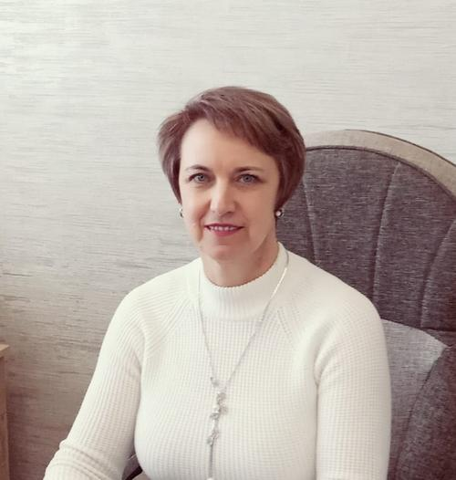
контакты
КОНТАКТЫ
ДЕПАРТАМЕНТ ЭКОНОМИЧЕСКОГО РАЗВИТИЯ И ИНВЕСТИЦИОННОЙ ДЕЯТЕЛЬНОСТИ ОРЛОВСКОЙ ОБЛАСТИ
АО «Корпорация развития Орловской области
Антонцев Сергей Юрьевич
Член Правительства Орловской области - руководитель Департамента
302040, г. Орёл, ул. Ломоносова, 6, пом. 31
+ 7(4862)76-00-18
+ 7 (4862) 47-52-75
office@park57.ru
302021, Орловская обл., г. Орел, пл. Ленина, д. 1
tsh@adm.orel.ru
АДМИНИСТРАЦИЯ КРАСНОЗОРЕНСКОГО РАЙОНА
ИНВЕСТИЦИОННЫЙ УПОЛНОМОЧЕННЫЙ
Сударикова Зоя Александровна
Заместитель главы администрации района по экономическим и социальным вопросам
303650, Орловская область, Краснозоренский район, п. Красная Заря, ул. Ленина д.1
+ 7 (48663)2-14-91
krasnozr@adm.orel.ru
8 (48663) 2-14-37
z.sudarikova@mail.ru
ИНВЕСТИЦИОННЫЙ ПРОФИЛЬ КРАСНОЗОРЕНСКИЙ РАЙОН

